Slide 1

教学模块5 数字控制器的直接设计方法
教学单元2 最小拍控制器的设计方法
东北大学·关守平
guanshouping@ise.neu.edu.cn

Slide 2

最小拍控制器定义：
最小拍控制为时间最优控制，即闭环控制系统在最少的采样周期内达到稳定，且系统在采样点上的输出能够准确地跟踪输入信号，不存在稳态误差。

Slide 3
2.1 简单对象最小拍控制器设计
广义对象的脉冲传递函数W_{d}(z)：最小相位系统
（1）系统是稳定的，即在单位圆上或圆外没有极点
（2）逆系统是稳定的，即在单位圆上或圆外没有零点
（3）不含有纯滞后环节
控制器设计思想：
根据稳态误差为零，且拍数最小的原则给定W_{e}(z)=1-W_{B}(z)，从而确定控制器D(z)。

Slide 4
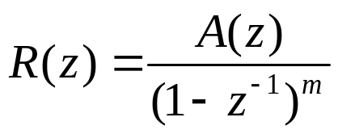
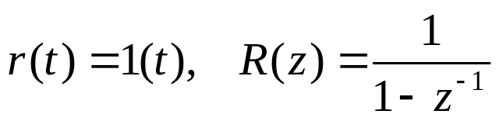
简单对象最小拍控制器设计
典型输入的通用表达式可以写成：
（1）
（1）单位阶跃输入：

Slide 5
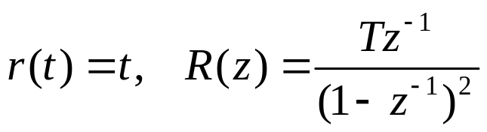
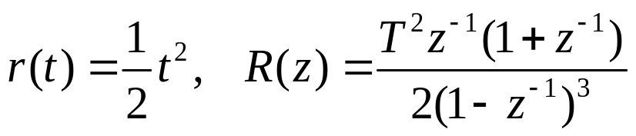
简单对象最小拍控制器设计
（2）单位速度输入：
（3）加速度输入：

Slide 6
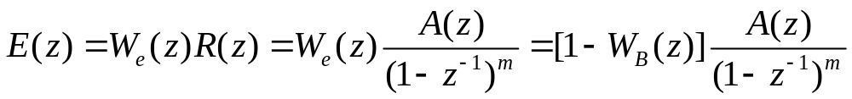
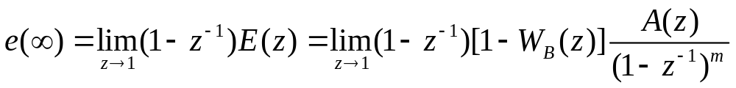
简单对象最小拍控制器设计
于是得到系统误差为：
（2）
系统稳态误差为：
（3）

Slide 7





简单对象最小拍控制器设计
于是得到：
（4）
其中：
为实现时间最优的最小拍控制，取
于是得到：
（5）
所以最小拍控制是与输入有关的时间最优控制。

Slide 8


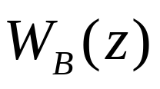


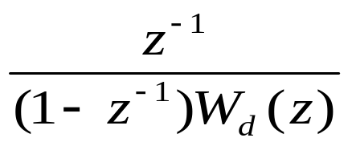

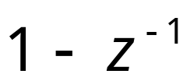

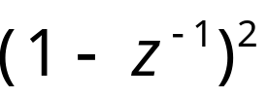

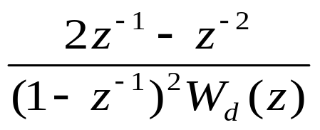


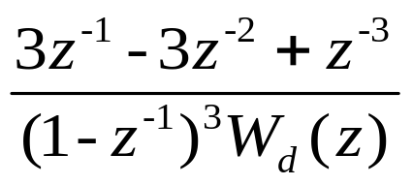
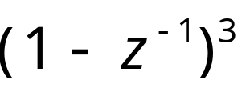

简单对象最小拍控制器设计
表2.1 三种典型输入的最小拍系统
 |  |  |  | T
 |  |  |  | 2T
 |  |  |  | 3T

Slide 9
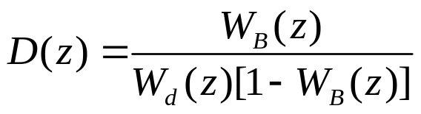
简单对象最小拍控制器设计
最小拍控制系统数字控制器的设计步骤：
(1) 根据被控对象的数学模型求出广义对象的脉冲传递函W_{d}(z)。
(2) 根据输入信号类型，查上表确定偏差脉冲传递函数1-W_{B}(z)。
(3) 将W_{d}(z)、1-W_{B}(z) 代入
进行变换运算，即可求出数字控制器的脉冲传递函数。
(4) 根据结果，求出输出序列及画出其响应曲线等。
（6）

Slide 10
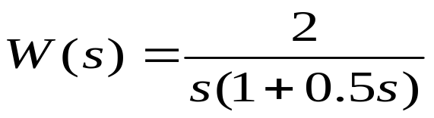

例题讲解
例2.1：被控对象的传递函数
采样周期 ，采用零阶保持器，试设计在单位
速度输入时的最小拍数字控制器。

Slide 11
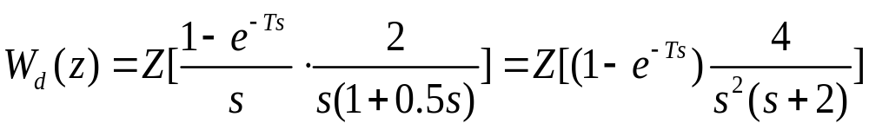
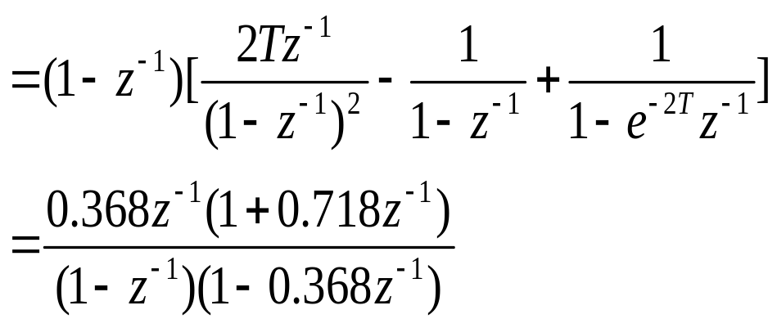
简单对象最小拍控制器设计
解：根据解题步骤：
(1) 写出该系统的广义对象脉冲传递函数

Slide 12
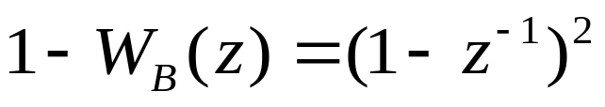
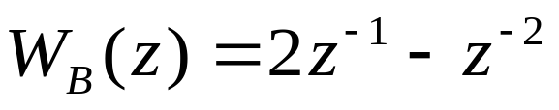
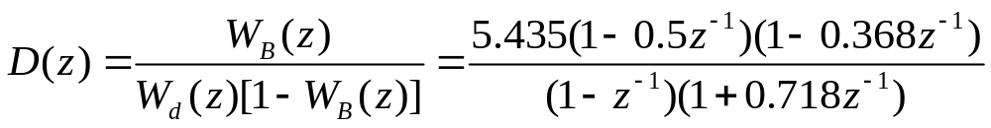
简单对象最小拍控制器设计
(2) 输入 r(t)=t，查表2.1得到：
(3) 控制器的脉冲传递函数

Slide 13
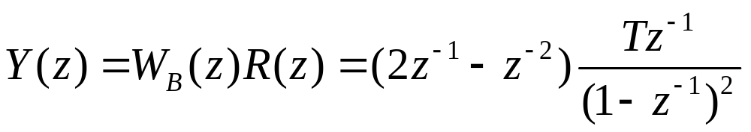
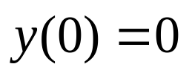
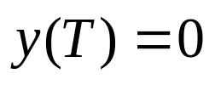


简单对象最小拍控制器设计
(4) 当输入为单位速度信号时，系统输出序列的变换
上式中各项系数即为y(t)在各个采样时刻的数值。
，
，
，
…
，

Slide 14
简单对象最小拍控制器设计
思考：
输入为单位速度信号时，控制信号输出序列U(z).

Slide 15
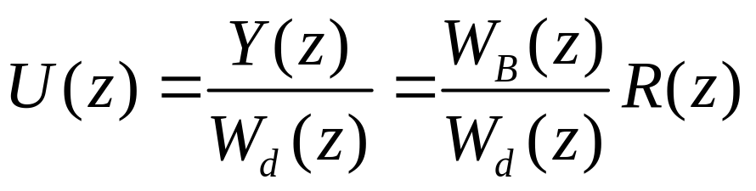
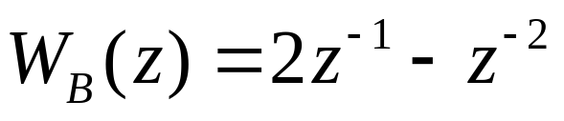
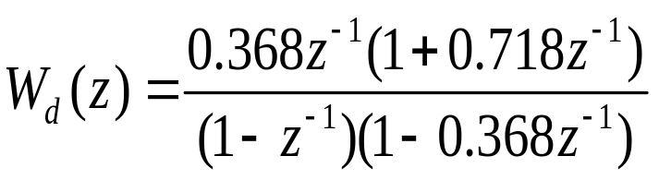
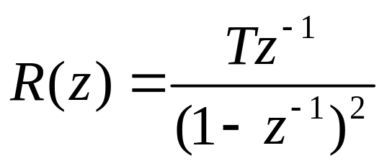
简单对象最小拍控制器设计
求U(z)：

Slide 16
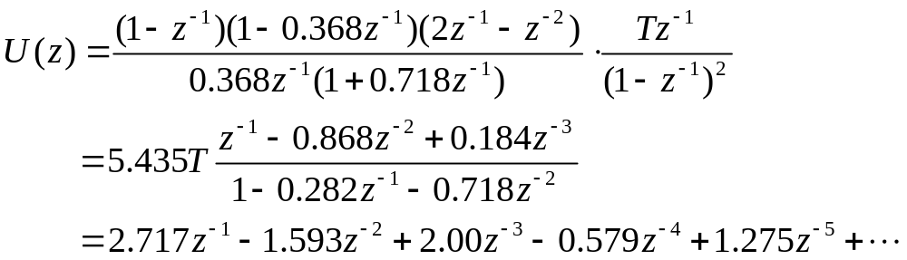
简单对象最小拍控制器设计

Slide 17
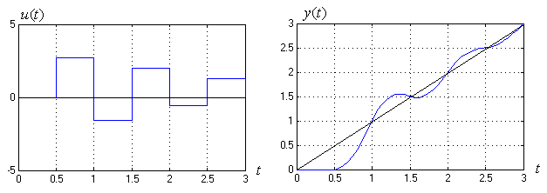
简单对象最小拍控制器设计
单位速度输入时系统控制信号与响应信号

Slide 18
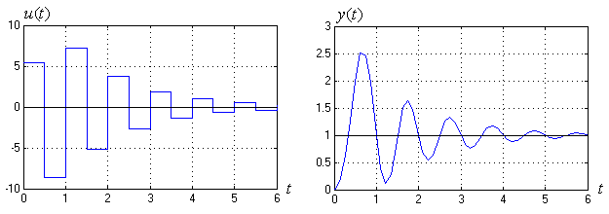
简单对象最小拍控制器设计
当输入为单位阶跃时：

Slide 19
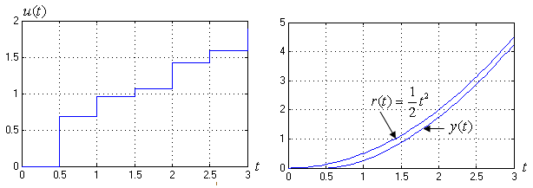
简单对象最小拍控制器设计
当输入为单位加速度时：

Slide 20
简单对象最小拍控制器设计
结论：
当系统为单位速度输入时，经过两拍以后，输出量完全等于输入采样值，但在各采样点之间还存在着一定的偏差，即存在着一定的纹波。
按某种典型输入设计的最小拍系统，当输入形式改变时，系统的性能变坏，输出响应不一定理想，这说明最小拍系统对输入信号的变化适应性较差。

Slide 21
2.2 复杂对象最小拍控制器设计
广义对象的脉冲传递函数W_{d}(z)：非最小相位系统
（1）系统不稳定，即在单位圆上或圆外有极点
（2）逆系统不稳定，即在单位圆上或圆外有零点
（3）含有纯滞后环节
控制器思想：
根据可实现性、稳定性和稳态误差为零的要求给定W_{B}(z)，从而确定控制器D(z).

Slide 22


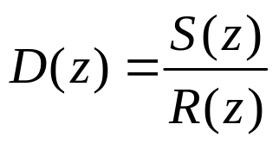
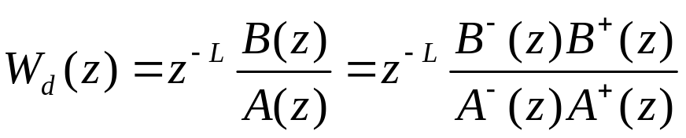
复杂对象最小拍控制器设计
由于
可以导出
令
L 为纯滞后时间
由前述可知：

Slide 23
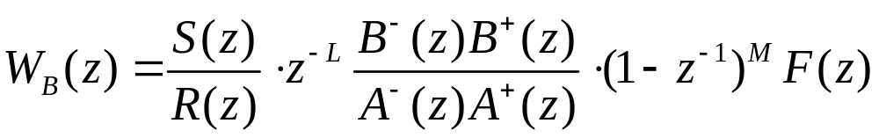



复杂对象最小拍控制器设计
于是得到：
W_{e}(z)
分析：
对象不稳定的极点
对象不稳定的零点
纯滞后因子

Slide 24
复杂对象最小拍控制器设计
于是，得到结论
（1）对象不稳定的极点由F(z)，即W_{e}(z)=1-W_{B}(z)来抵消；
（2）对象不稳定的零点和纯滞后因子，需包含在闭环系统传递函数W_{B}(z)中
现象：
控制器可以实现，系统稳定，但是系统调整时间延长。

Slide 25
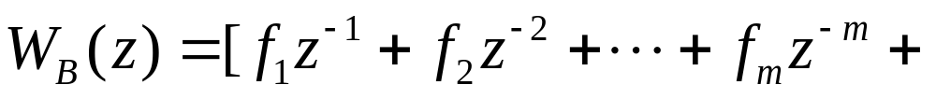
复杂对象最小拍控制器设计
假设广义对象 中有 p 个不稳定的极点，q 个不稳定的零点，纯滞后时间为 L，则系统闭环脉冲传递函数W_{B}(z)的一般形式为:
稳态误差的要求
可实现性的要求
输入典型函数决定
对象不稳定的极点个数 p 决定
对象不稳定的零点因子式
对象纯滞后环节
稳定性的要求

Slide 26
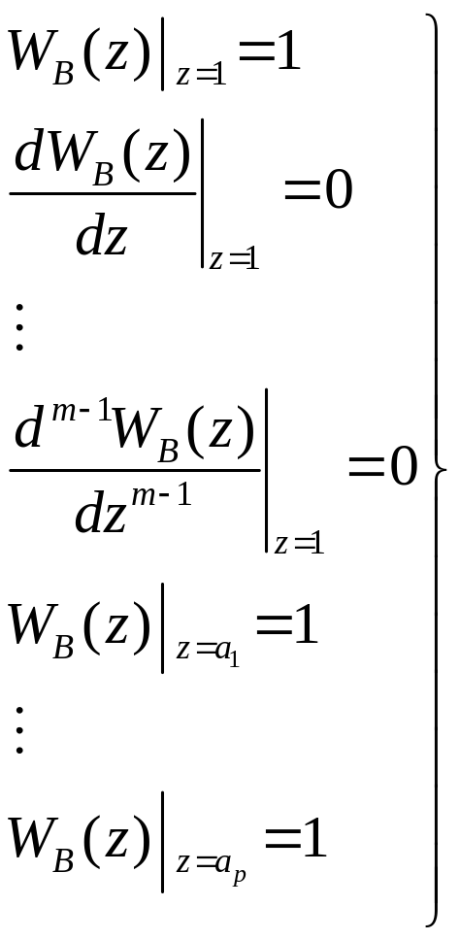

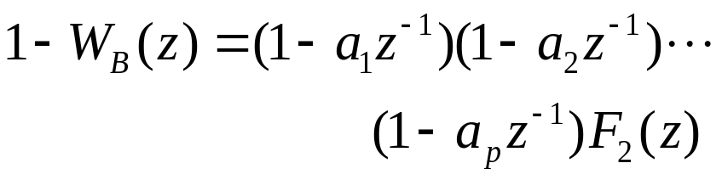
复杂对象最小拍控制器设计
系数f₁~f_{m+p} 可由下列 m+p 个方程联立求解得到：
1-W_{B}(z)包含对象不稳定的极点：

Slide 27
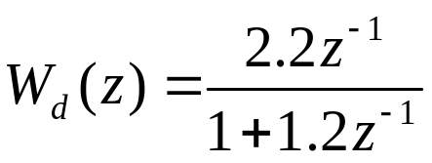


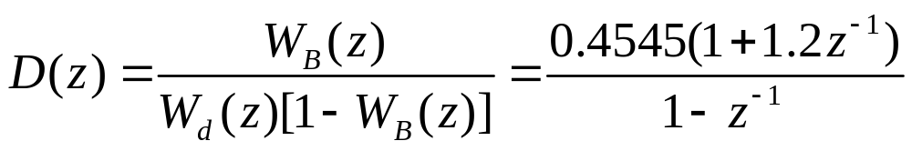

例题讲解
例2.2：
设计阶跃输入下的最小拍控制器。
解：（1）不考虑对象不稳定的极点时，对于单位阶跃输入，有
于是
输出信号序列为
系统似乎稳定。

Slide 28
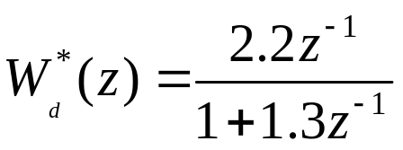
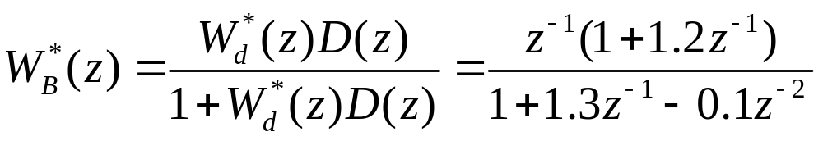
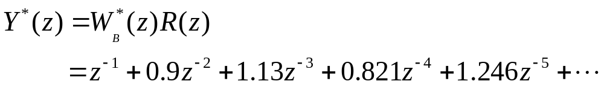
复杂对象最小拍控制器设计
若对象产生漂移，变为
则在控制器不变的情况下，有
输出信号序列为

Slide 29
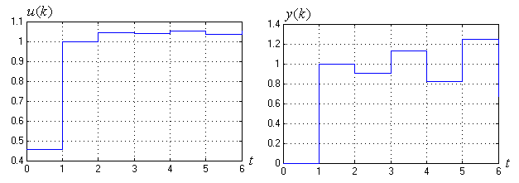
复杂对象最小拍控制器设计
输出信号发散，系统不稳定。

Slide 30
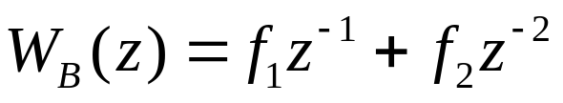
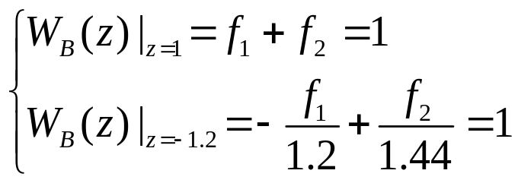


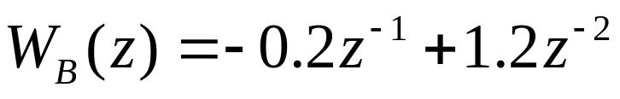
复杂对象最小拍控制器设计
（2）考虑对象不稳定的极点时，对于单位阶跃输入有
于是有：
于是得到：
于是

Slide 31
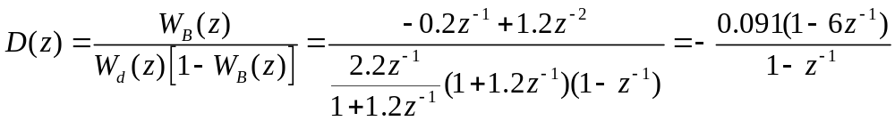
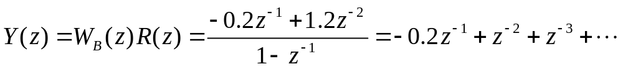
复杂对象最小拍控制器设计
系统稳定。

Slide 32
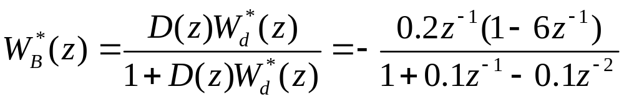
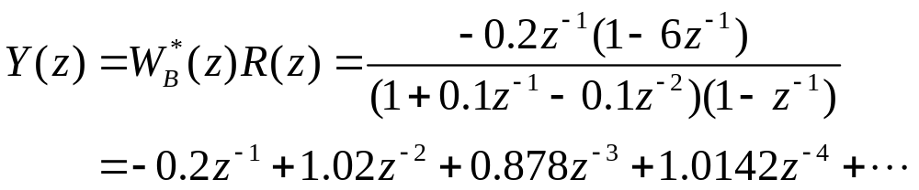
复杂对象最小拍控制器设计
若对象产生漂移，变为
则在控制器不变的情况下，有
输出信号序列为

Slide 33

复杂对象最小拍控制器设计
可知在被控对象参数变化后，闭环系统仍然稳定。

Slide 34
·教学单元二结束·

